Slide 1
Riset Operasional
Pertemuan 6
Bentuk Umum
Persoalan Optimasi

Slide 2
Pendahuluan
Bentuk umum persoalan optimasi ini merupakan gabungan dari persoalan optimasi dengan kendala persamaan dan persoalan optimasi dengan kendala pertidaksamaan yang telah dipelajari dalam pertemuan sebelumnya.
Teknik Informatika Unijoyo 2008

Slide 3
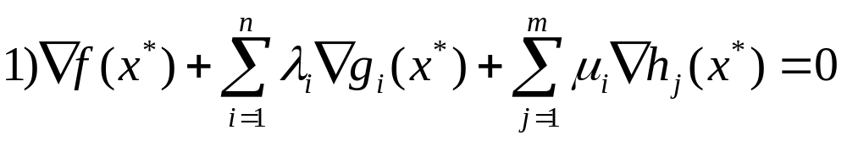
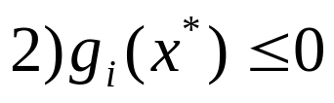
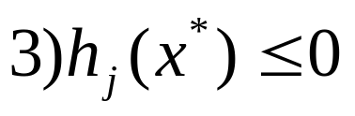
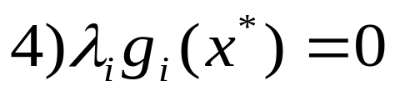
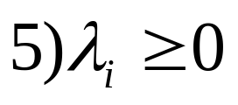
Bentuk Umum Persoalan Optimasi
Bentuk umum :
Min f(x)
st g_{i}(x) ≤ 0
h_{j}(x) = 0
Syarat perlu :
Teknik Informatika Unijoyo 2008

Slide 4
Lanjutan…
Syarat cukup x* yang memenuhi syarat perlu untuk menjadi penyelesaian adalah sbb :
f(x) konvex
g_{i}(x) konvex untuk λ_{i} > 0
h_{j}(x) konvex untuk μ_{j} > 0
h_{j}(x) konkav untuk μ_{j} < 0
Syarat perlu dan syarat cukup diatas disebut syarat keoptimalan Kuhn – Tucker
max f(x) ⇒ - ( min –f(x) )
g(x) ≥ 0 ⇒ - g(x) ≤ 0
Teknik Informatika Unijoyo 2008

Slide 5
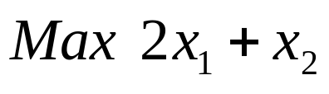
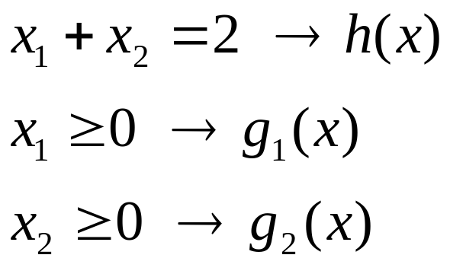
Contoh :
s.t
Teknik Informatika Unijoyo 2008

Slide 6
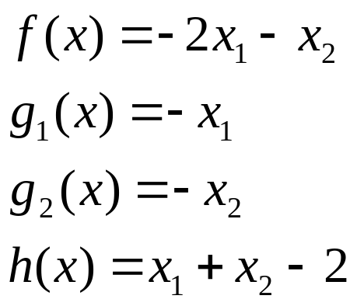
Penyelesaian :
Secara matematis
Teknik Informatika Unijoyo 2008

Slide 7
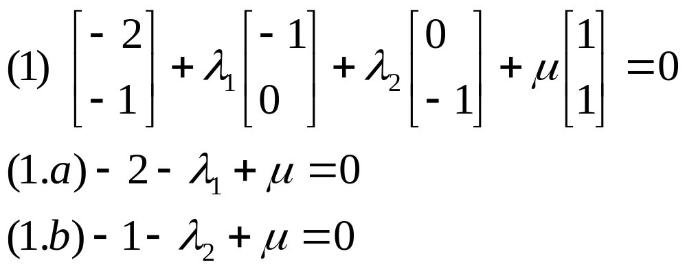
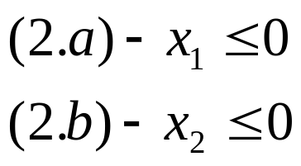
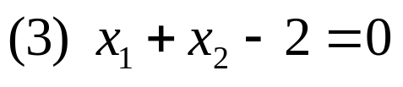
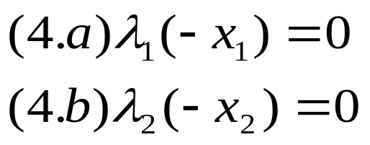
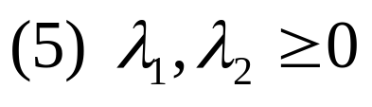
Syarat Perlu :
Teknik Informatika Unijoyo 2008

Slide 8
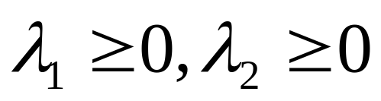
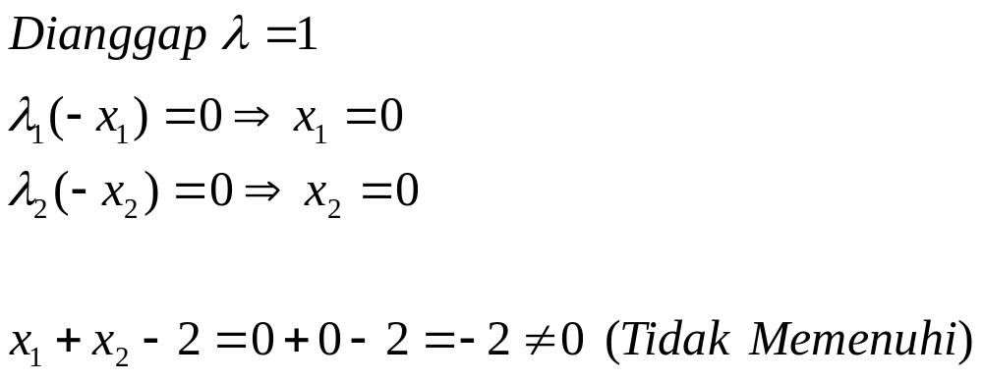
Kemungkinan 1 :
(4)
(2)
Teknik Informatika Unijoyo 2008

Slide 9
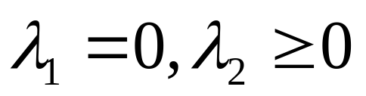
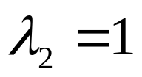
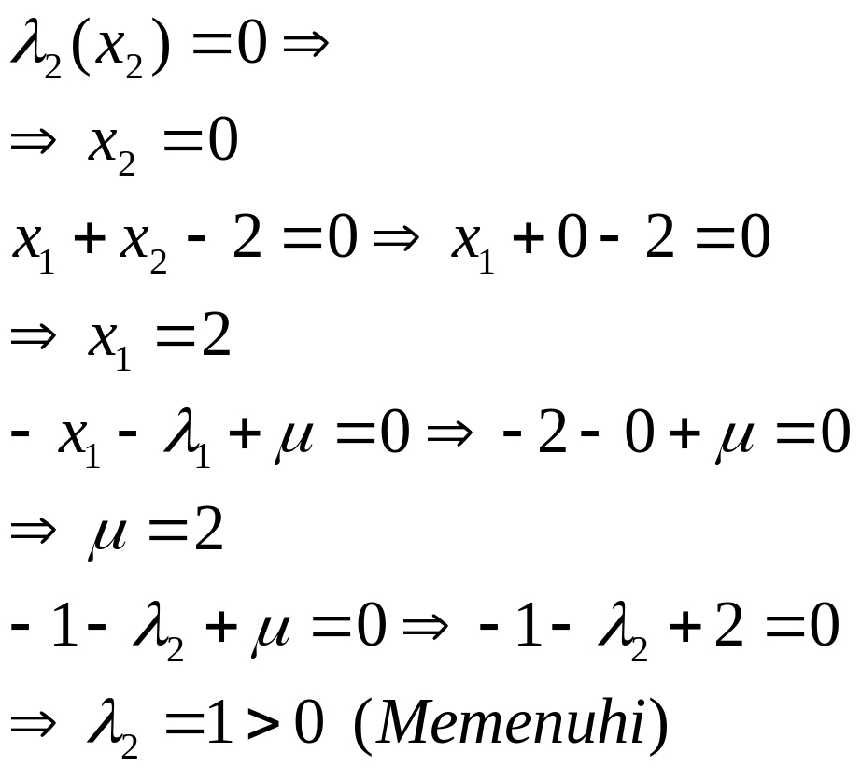
Kemungkinan 2 :
(4.b) Dianggap
(3)
(1.a)
(1.b)
Teknik Informatika Unijoyo 2008

Slide 10
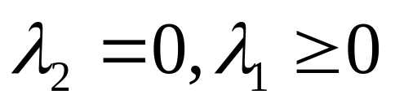
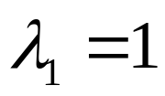
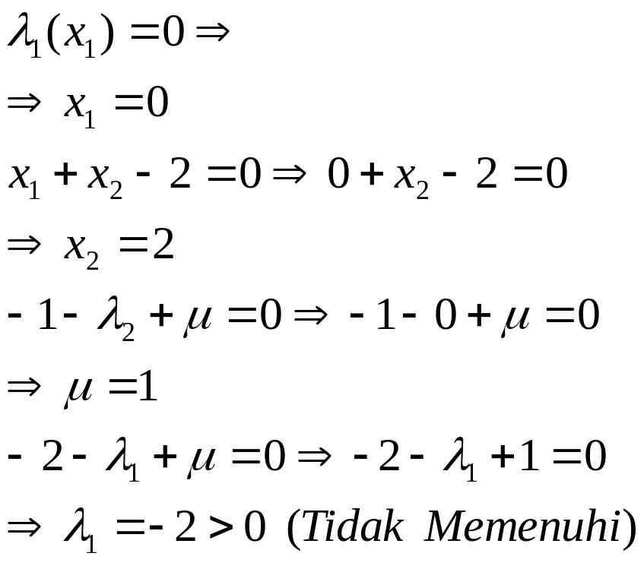
Kemungkinan 3 :
(4.a) Dianggap
(3)
(1.b)
(1.a)
Teknik Informatika Unijoyo 2008

Slide 11
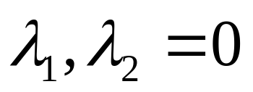
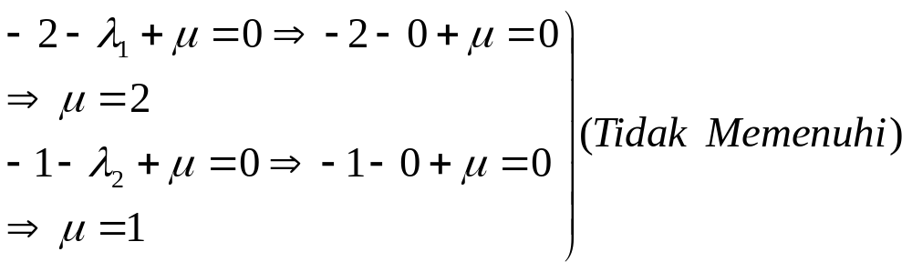
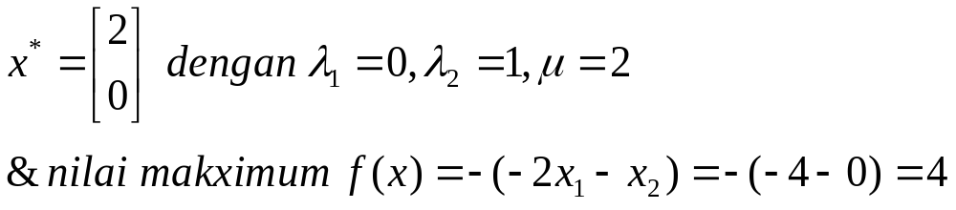
Kemungkinan 4 :
(1.a)
(1.b)
Jadi
Teknik Informatika Unijoyo 2008

Slide 12
Penutup
Meskipun bentuk umum persoalan optimasi ini merupakan gabungan antara penyelesaian persoalan optimasi dengan kendala persamaan dan juga penyelesaian persoalan optimasi dengan kendala pertidaksamaan namun terdapat perbedaan yang sangat signifikan dalam penyelesaiannya.
Sehingga dalam penyelesaian bentuk umum persoalan optimasi perlu diperhatikan syarat perlunya.
Teknik Informatika Unijoyo 2008

Slide 13
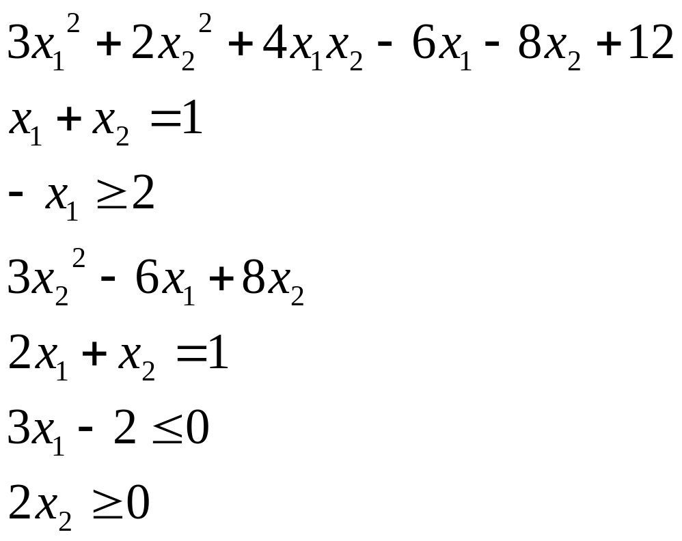
Tugas
Min
st
Min
st
Teknik Informatika Unijoyo 2008

Slide 14
Daftar Pustaka
Resume Eza Rahmanita, ST.
Teknik Informatika Unijoyo 2008

